Slide 1
Єдиний урок у 2- А класі:
" Соборна. Вільна. Неподільна. Моя Україна!"

Slide 3
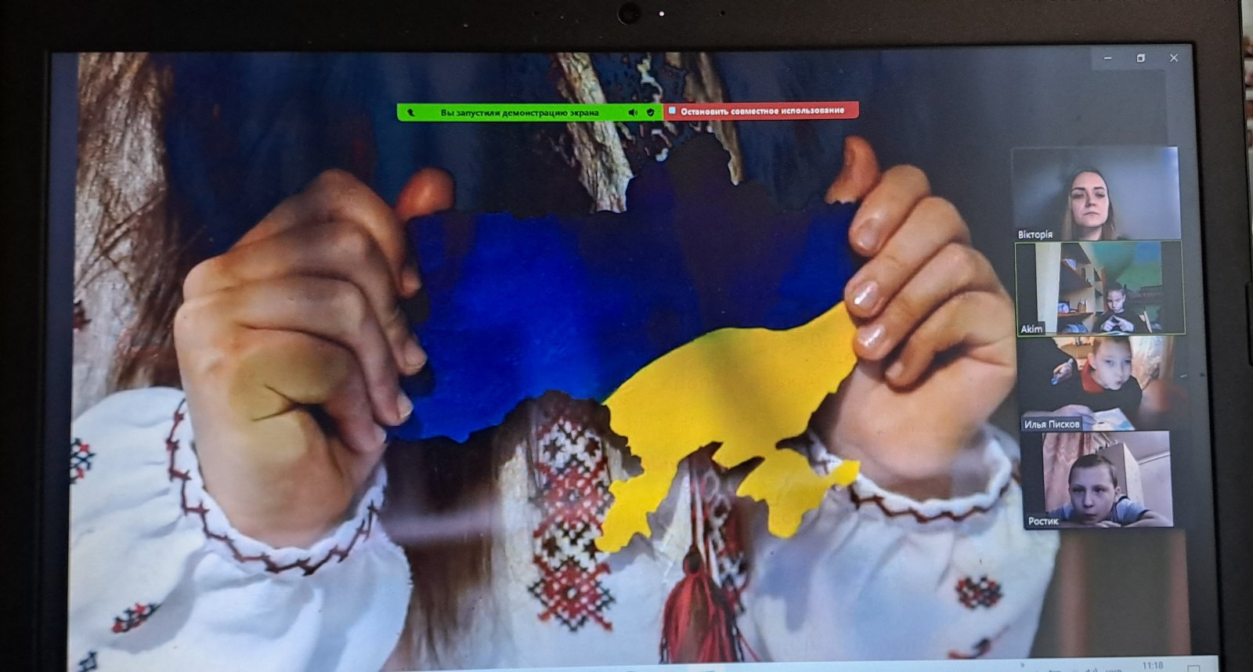
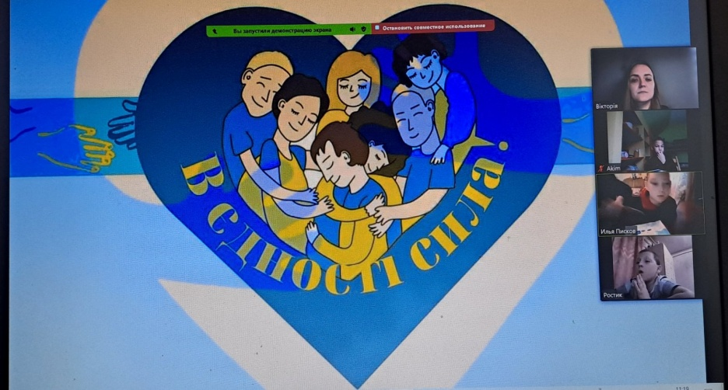

Slide 4
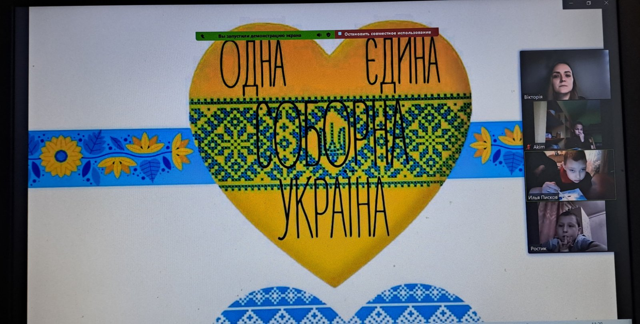

Slide 9
